Slide 1
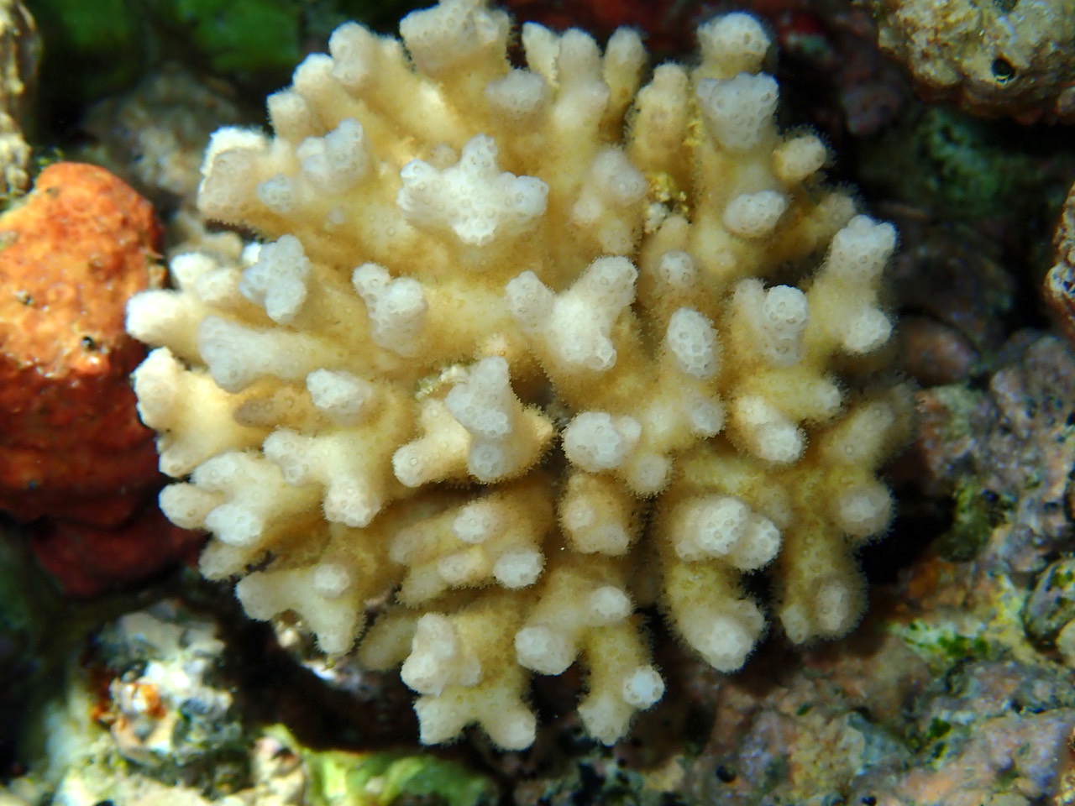
A
B
D
C
E
+6

